Slide 1

矩阵乘法浅谈
By Legendgod，Enrosecongratulation
鸣谢：莫莫 dicol 的博客资源
https://blog.csdn.net/sharp_legendgod/article/details/120423179
例题这里都有题解

Slide 2



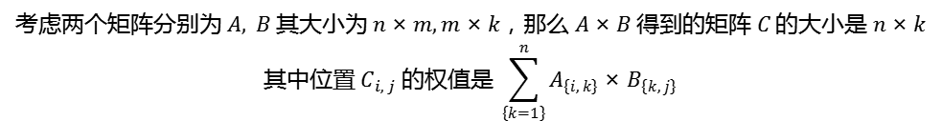
什么是矩阵乘法？
$$考虑两个矩阵分别为 A, B 其大小为 n×m,m×k，那么 A×B 得到的矩阵 C 的大小是 n×k$$
$$其中位置 C_{i, j} 的权值是 \sum_{\left\{k=1\right\}}^{n}{A_{\left\{i, k\right\}}×B_{\left\{k, j\right\}}}$$
$$矩阵乘法的另一种理解$$
$$考虑一个最简单的例子，斐波那契数列的转移方程是 f_{\left\{i\right\}}=f_{\left\{i−1\right\}}+f_{\left\{i−2\right\}}$$
$$那么转移的矩阵就是 \left[\begin{matrix}f_{\left\{i−1\right\}} & f_{\left\{i\right\}}\end{matrix}\right.]×\left[\begin{matrix}0 & 1 \\ 1 & 1\end{matrix}\right]=[\begin{matrix}f_{\left\{i\right\}} & f_{\left\{i+1\right\}}\end{matrix}]$$
$$我们将左边的部分看成一个多项式，那么转移矩阵的每一列就是这个多项式每一项的系数。$$

Slide 3
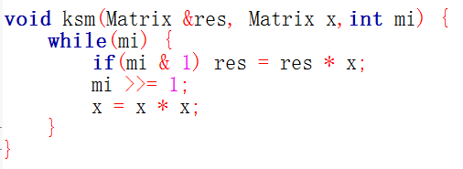
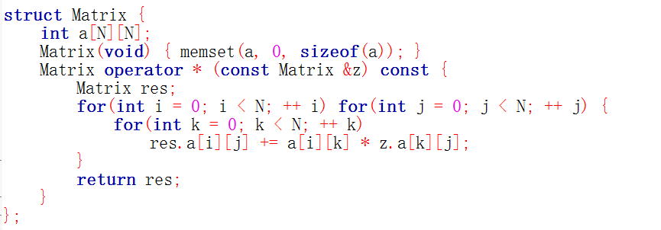
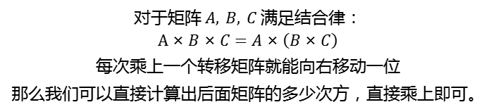

$$矩阵乘法的部分性质$$
$$对于矩阵 A, B, C 满足结合律：$$
$$A×B×C=A×\left(B×C\right)$$
$$每次乘上一个转移矩阵就能向右移动一位$$
$$那么我们可以直接计算出后面矩阵的多少次方，直接乘上即可。$$

Slide 4

$$一个例题$$
$$求对于 3×n 的格子，用 1×3 的方块填充的方案数$$

Slide 5
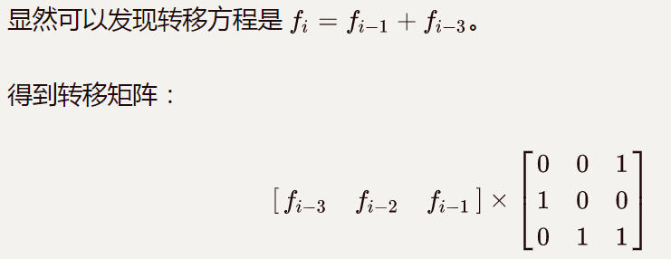

$一个例题$（自己编的）
$$求对于 3×n 的格子，用 1×3 的方块填充的方案数$$

Slide 6
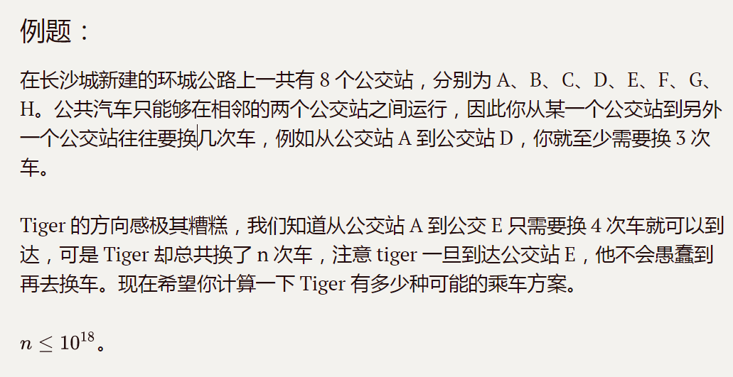

Slide 7
来源 ： HNOI2002 公交车路线

Slide 8
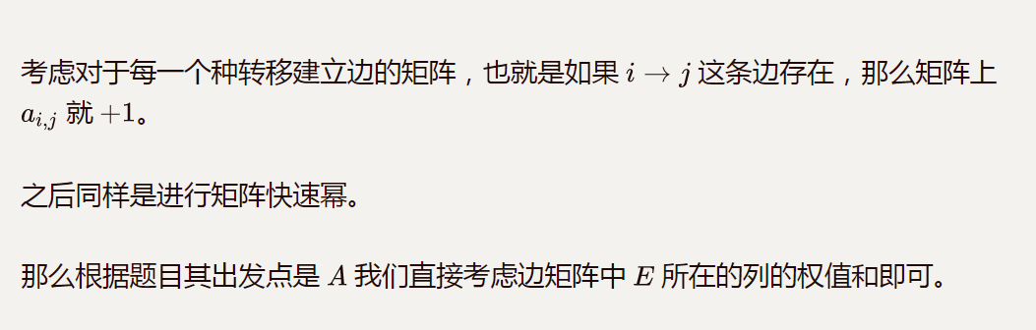

Slide 9
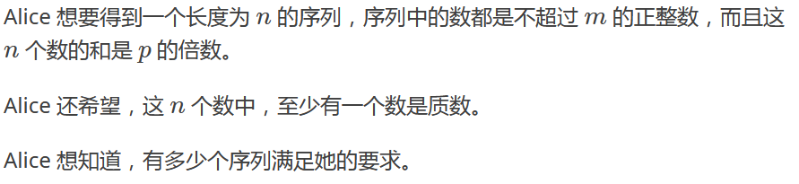
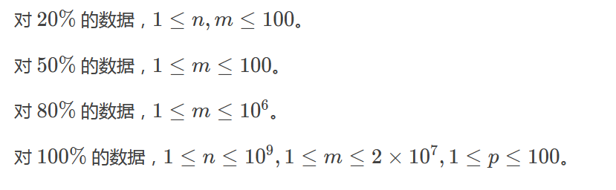
例题 2：
对于一个非质数进行取模

Slide 10
例题 2：
对于一个非质数进行取模
来源：[SDOI2017]序列计数

Slide 11
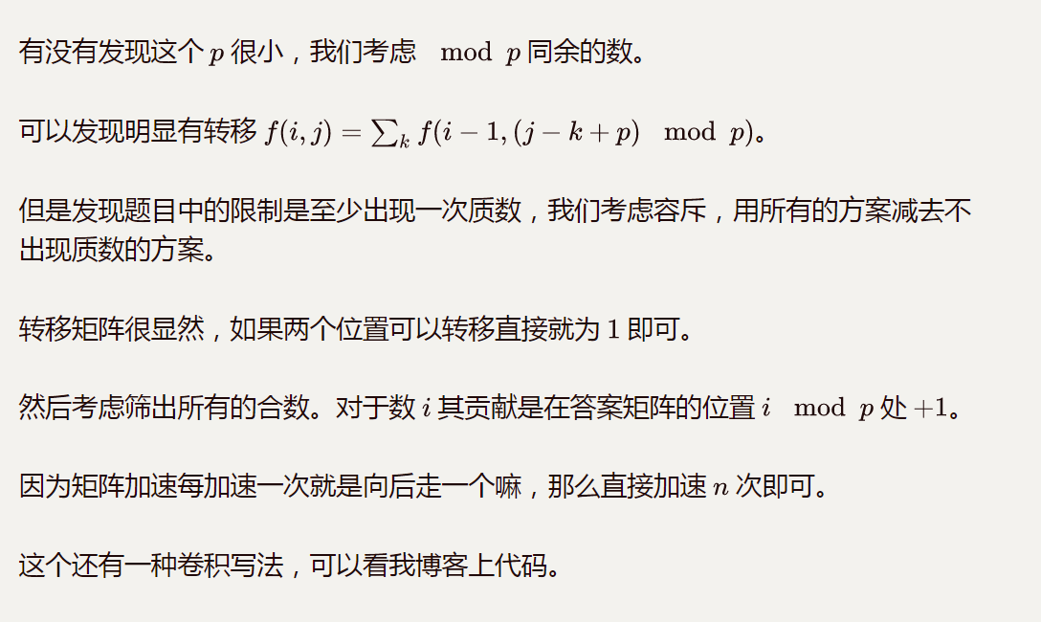

Slide 12
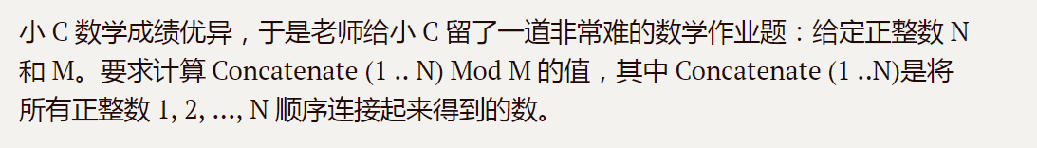
例题 3 ：

Slide 13
例题 3 ：
来源：[HNOI2011]数学作业

Slide 14
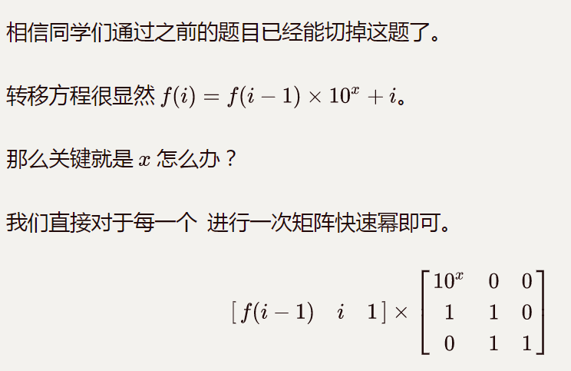

Slide 15
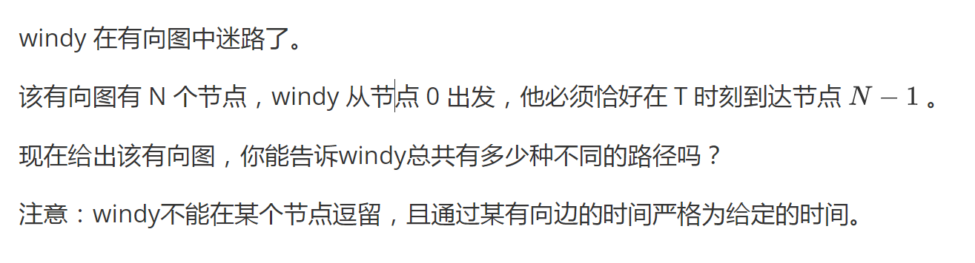

例题 4 ：
边权 ${1≤w}_{i}≤9$

Slide 16
例题 4 ：
边权 ${1≤w}_{i}≤9$
来源： [SCOI2009]迷路

Slide 17

某个同学的一句话题解

Slide 18
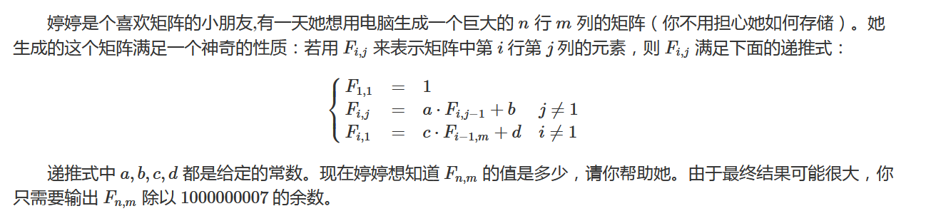
例题 5 ：

Slide 19
例题 5 ：
来源：【NOI2013】矩阵游戏

Slide 20
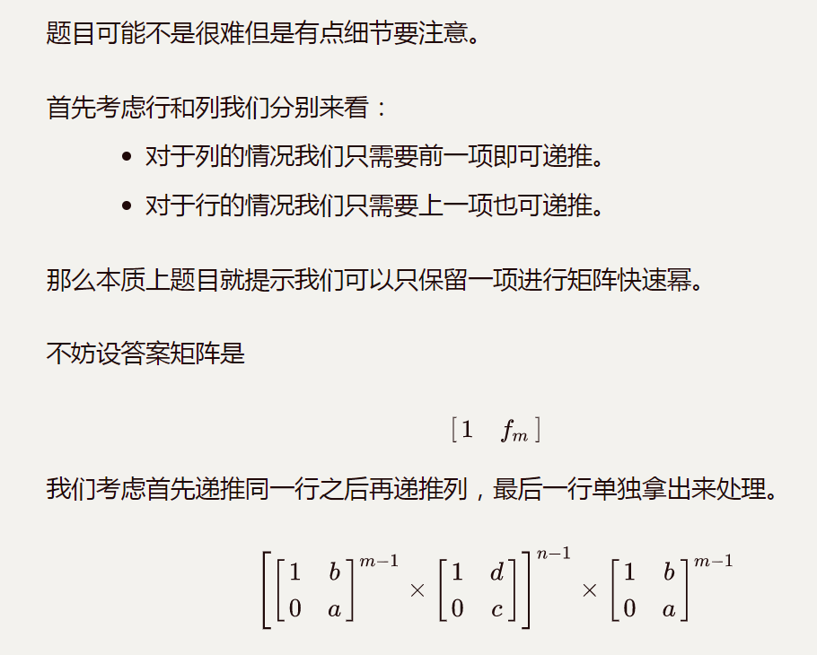

Slide 21
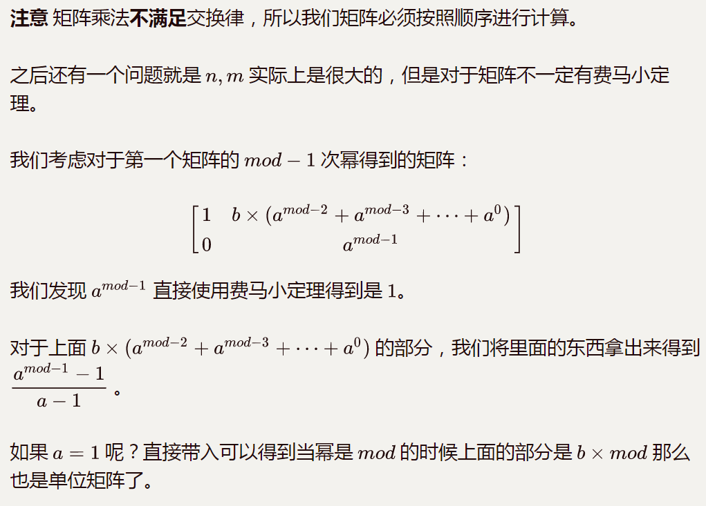

Slide 22
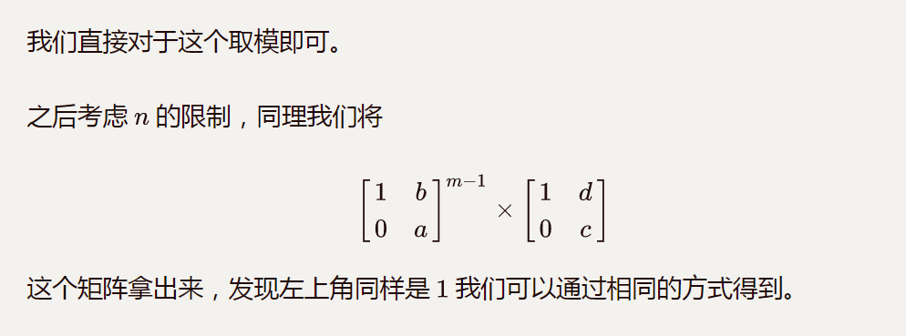

Slide 23
这个很重要
扩展矩阵乘法

Slide 24
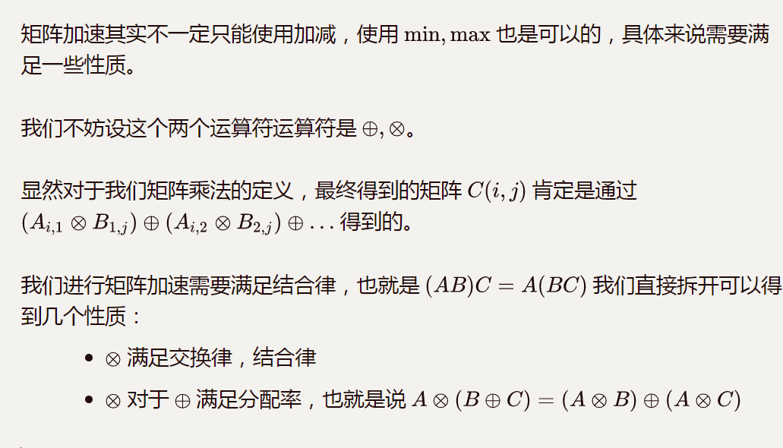

Slide 25
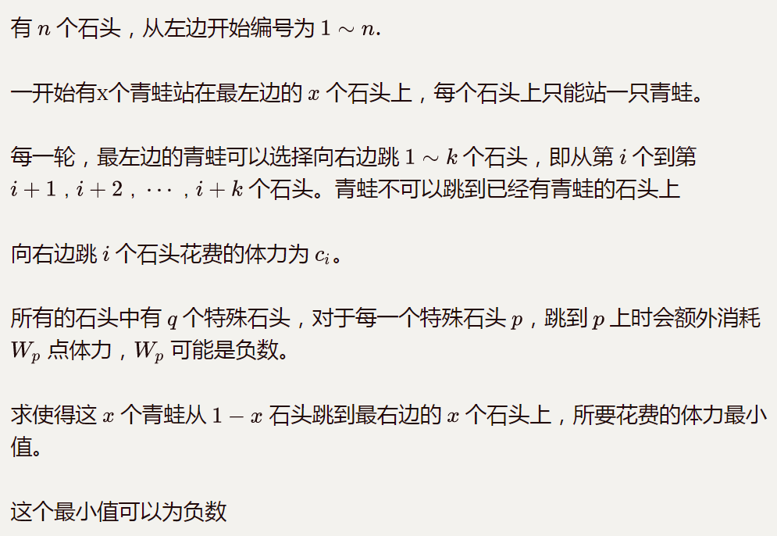
例题 6 ：

Slide 26
例题 6 ：
来源： CF917C Pollywog

Slide 27
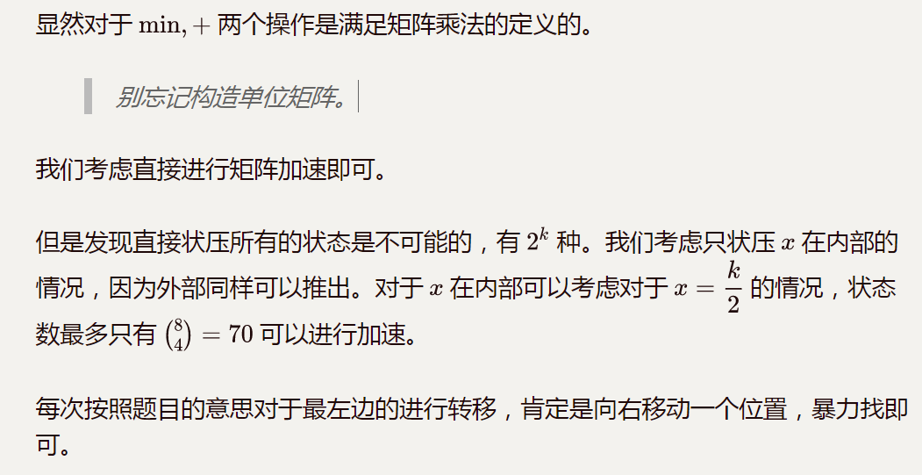

Slide 28
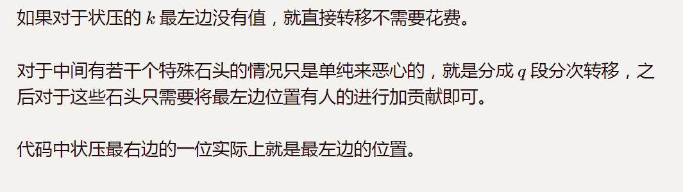

Slide 29
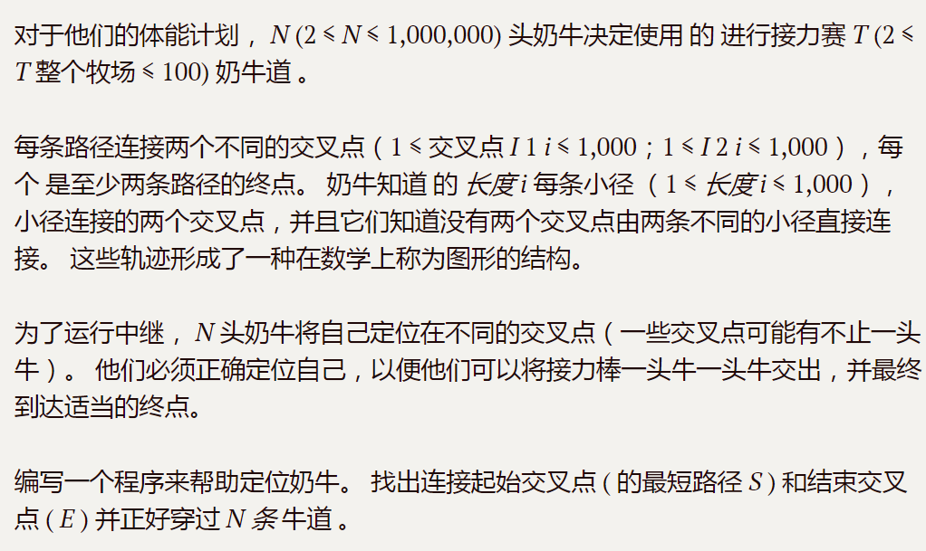
例题 7：

Slide 30
例题 7：
来源：POJ 3613 Cow Relays

Slide 31
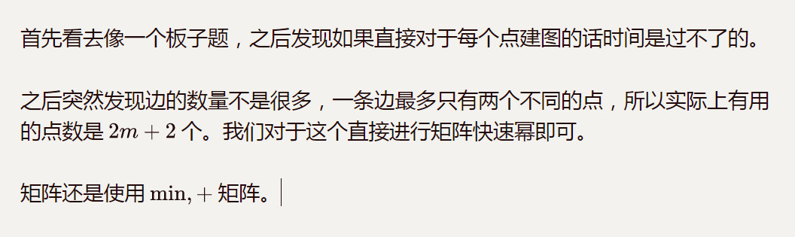

Slide 32
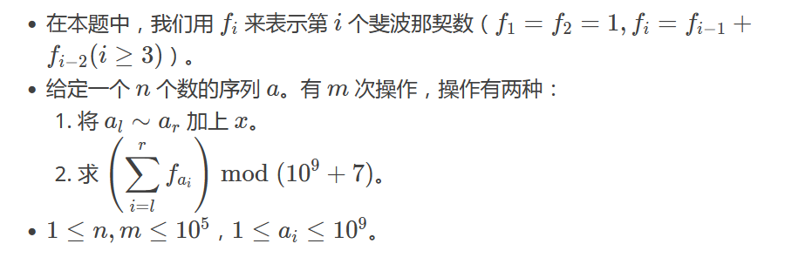
例题 8 ：

Slide 33
例题 8 ：
来源：CF718C Sasha and Array

Slide 34
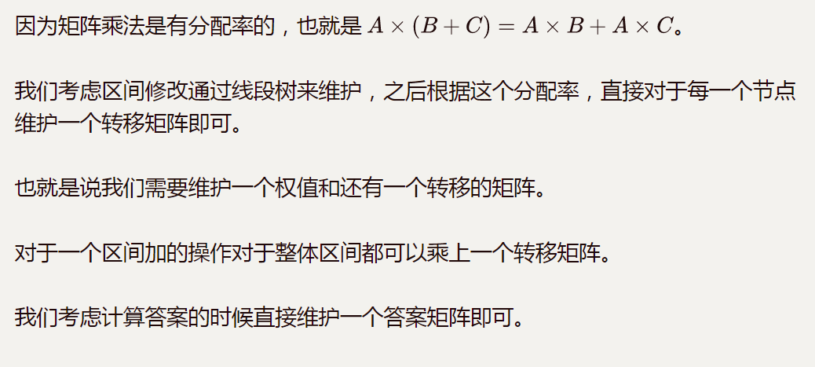

Slide 35
动态 Dp
如果说 Dp 的过程中需要在线修改呢？
我们可以将 Dp 转移的方程记录下来变成矩阵进行更新

Slide 36
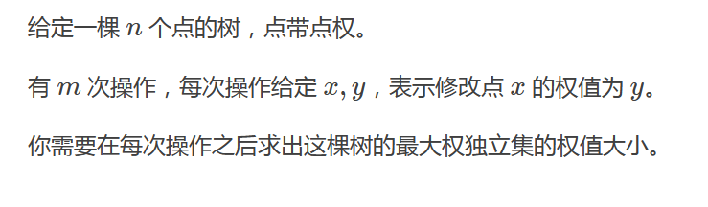
例题 9：

Slide 37
例题 9：
来源：P4719 【模板】"动态 DP"&动态树分治

Slide 38
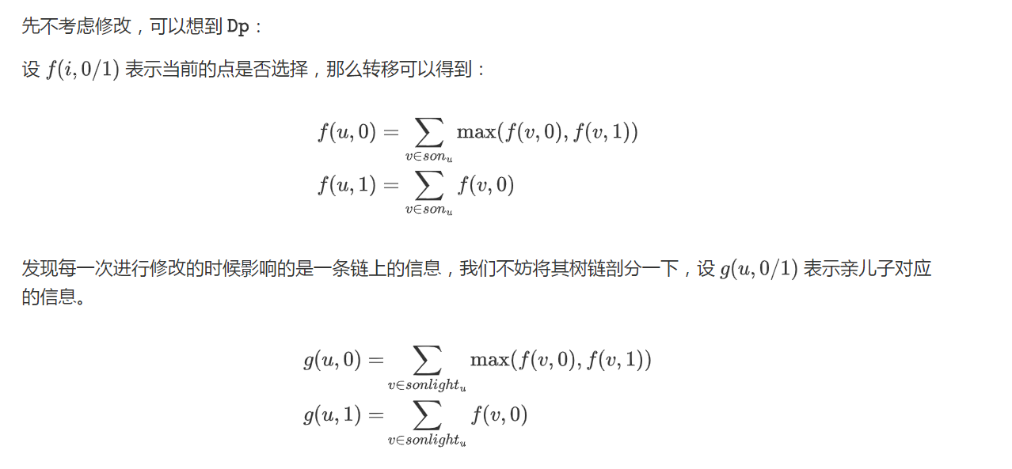

Slide 39
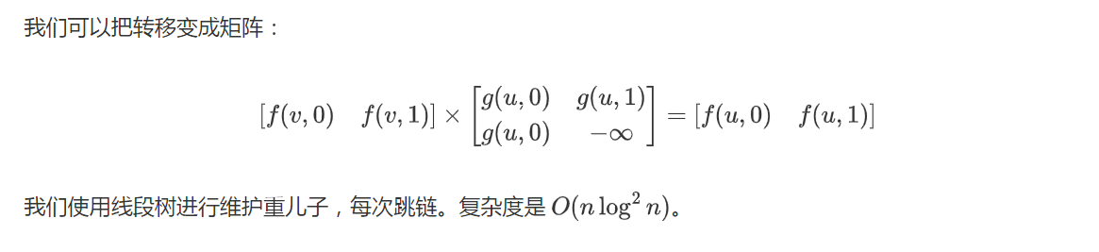
可以看下面的题解
https://blog.csdn.net/sharp_legendgod/article/details/120654543

Slide 40
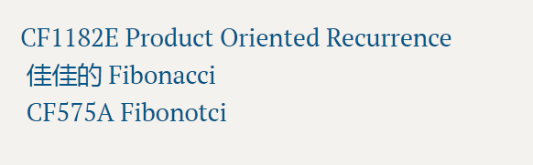
课后练习：https://blog.csdn.net/sharp_legendgod/article/details/120538223

Slide 41

谢 谢

